Slide 1


AI编译器-系列之PyTorch
TorchDynamo
ZOMI

Slide 2
Talk Overview
PyTroch 2.0 新特性
2.0 新特性回顾
PyTorch 2.0 安装与新特性使用
PyTorch 2.0 对厂商的启发和思考
TorchDynamo 解读
TorchDynamo 特性
TorchDynamo 实现方案
AOTAutograd 解读
AOTAutograd 效果
AOTAutograd 实现方案
TorchInductor 新特性
Triton 使用解读
Triton 深度剖析

Slide 3
Talk Overview
TorchDynamo 解读
PyTorch 获取计算图的方式
PyTorch JIT Script 原理
PyTorch FX 原理
PyTorch Lazy Tensor 原理
TorchDynamo 原理

Slide 4
PyTorch
获取计算图

Slide 5
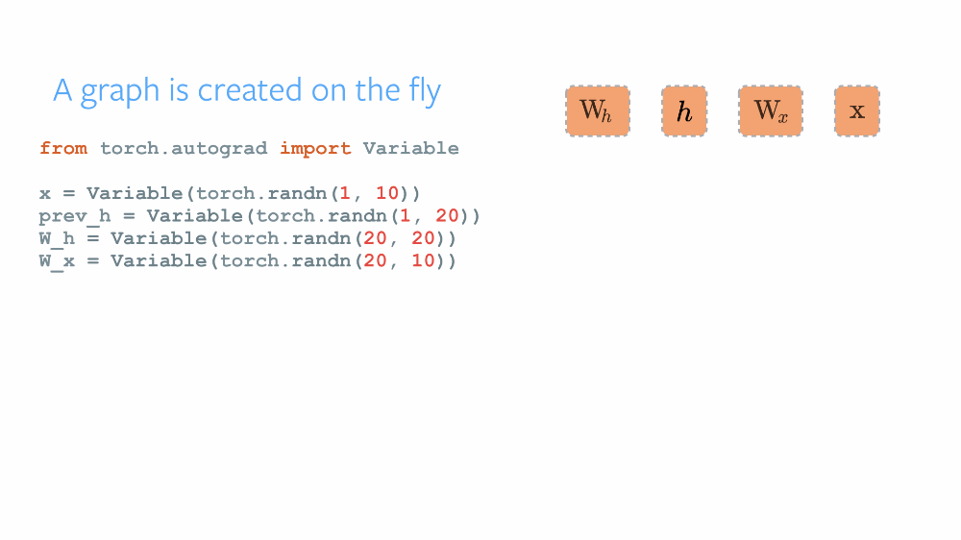
PyTorch Eager Mode

Slide 6


Slide 7
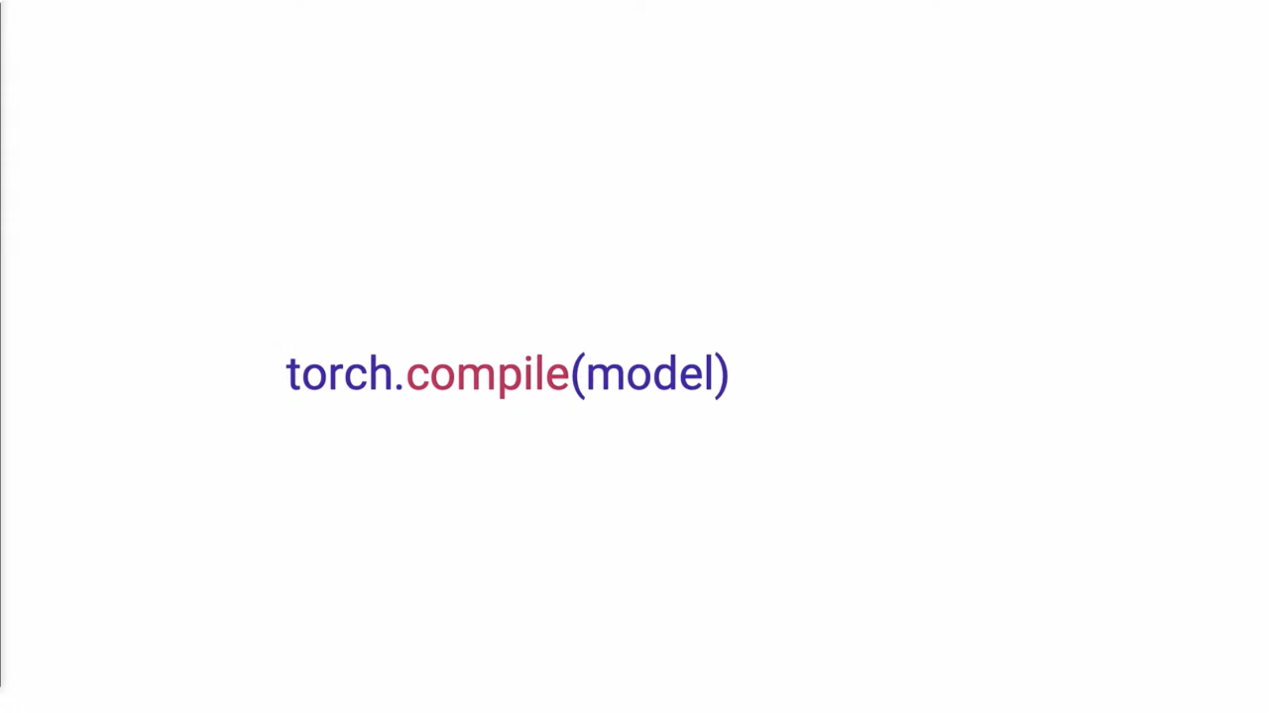

Slide 8
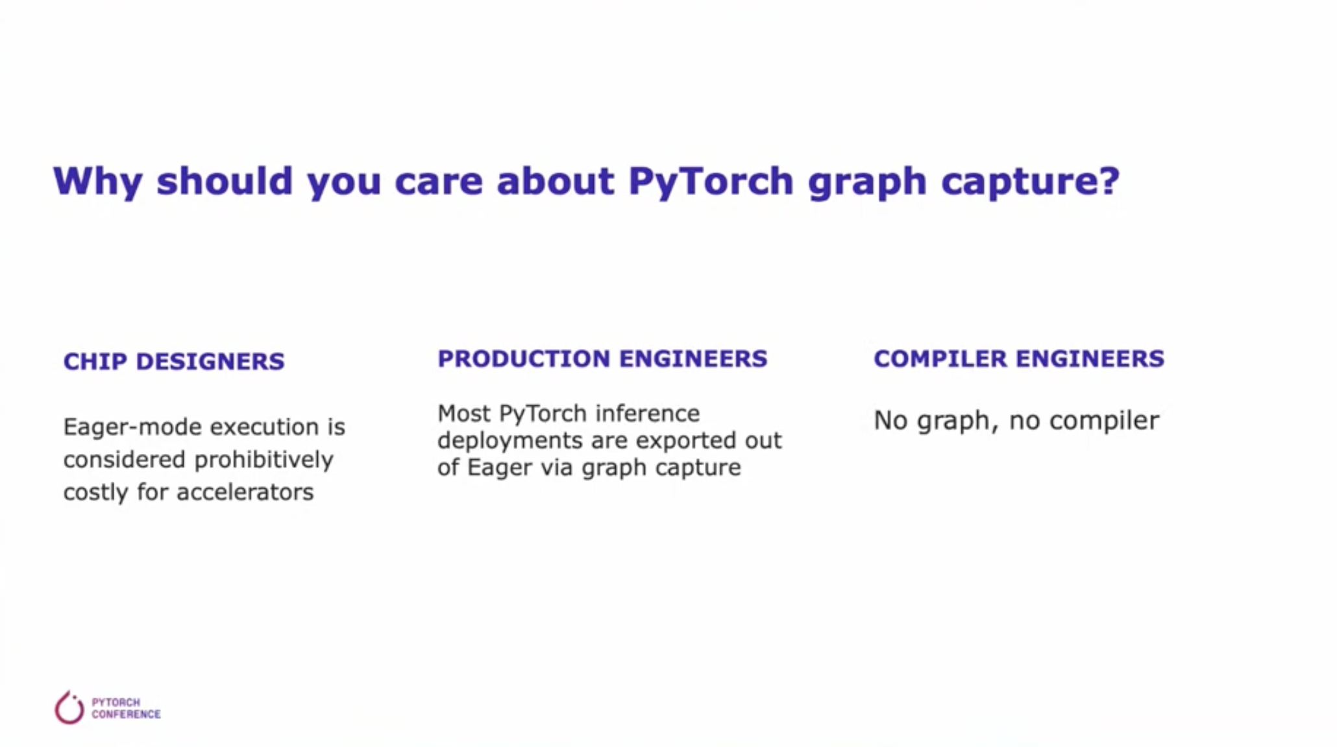

Slide 9
获取计算图的主要方式
PT FX
PT JIT
基于追踪Trace：直接执行用户代码，记录下算子调用序列，将算子调用序列保存为静态图，执行中脱离前端语言环境，由运行时按照静态图逻辑执行；
基于源代码解析：以宿主语言的抽象语法树（AST）为输入，转化为内部语法树，经过别名分析，SSA（static single value assignment），类型推断等Pass，转换为计算图表示；

Slide 10
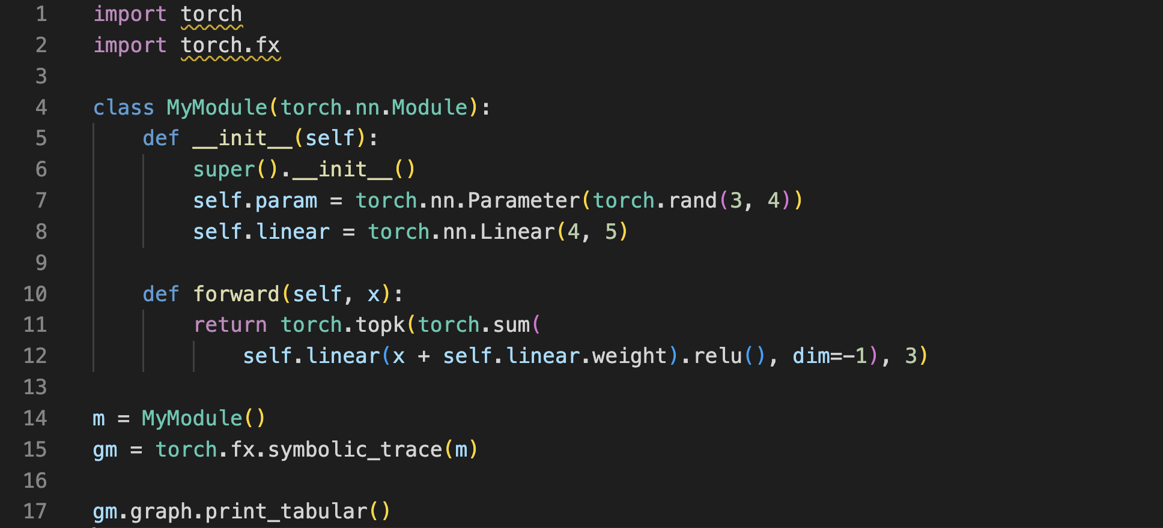
获取计算图的主要方式 (I)
PT FX
基于追踪Trace：直接执行用户代码，记录下算子调用序列，将算子调用序列保存为静态图，执行中脱离前端语言环境，由运行时按照静态图逻辑执行；

Slide 11
获取计算图的主要方式 (I)
PT FX
基于追踪Trace：直接执行用户代码，记录下算子调用序列，将算子调用序列保存为静态图，执行中脱离前端语言环境，由运行时按照静态图逻辑执行；
优点
能够更广泛地支持宿主语言中的各种动态控制流语句；
缺点
执行场景受限，只能保留程序有限执行轨迹并线性化，静态图失去源程序完整控制结构；

Slide 12
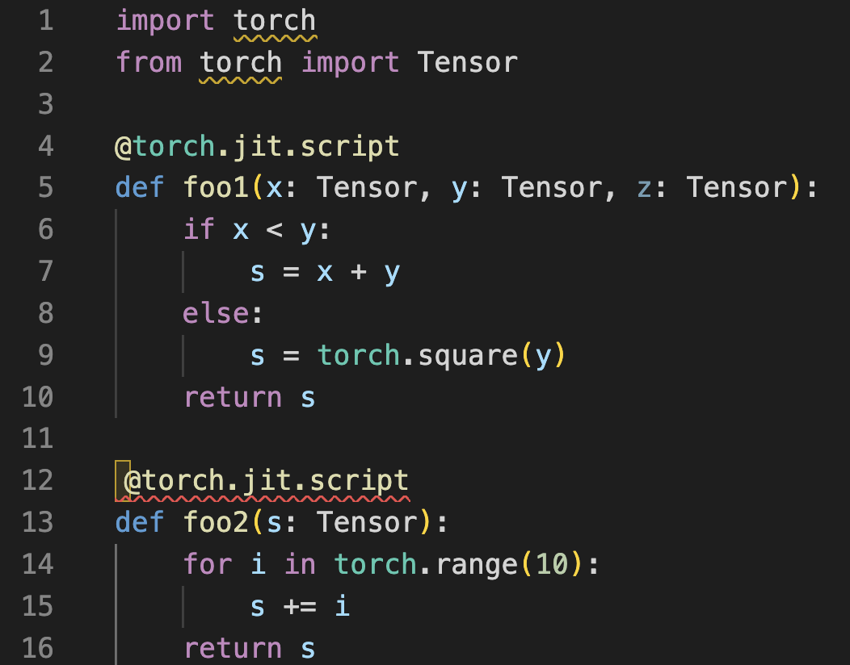
获取计算图的主要方式 (II)
PT JIT
基于源代码解析：以宿主语言的抽象语法树（AST）为输入，转化为内部语法树，经过别名分析，SSA（static single value assignment），类型推断等Pass，转换为计算图表示；

Slide 13
获取计算图的主要方式 (II)
PT JIT
基于源代码解析：以宿主语言的抽象语法树（AST）为输入，转化为内部语法树，经过别名分析，SSA（static single value assignment），类型推断等Pass，转换为计算图表示；
优点
能够更广泛地支持宿主语言中的各种动态控制流语句
缺点
后端实现和硬件实现会对静态图表示进行限制和约束，多硬件需要切分多后端执行逻辑；
宿主语言的控制流语句并不总是能成功映射到后端运行时系统的静态图表示；
遇到过度灵活的动态控制流语句，运行时会退回到由前端语言跨语言调用驱动后端执行；

Slide 14
PyTorch 编译的尝试
Torch FX
TorchScript
Lazy Tensor
TorchDynamo

Slide 15
TorchScript
原理

Slide 16
TorchScript
TorchScript 是 Python 的静态类型子集，可以通过 @torch.jit.script 装饰器进行Python源码解析或者通过基于跟踪（tracing base）从python代码自动生成。
TorchScript 从 PyTorch 代码创建可序列化和可优化模型的方法。任何 TorchScript 程序都可以从 Python 进程中保存，并加载到没有 Python 依赖的进程中。

Slide 17
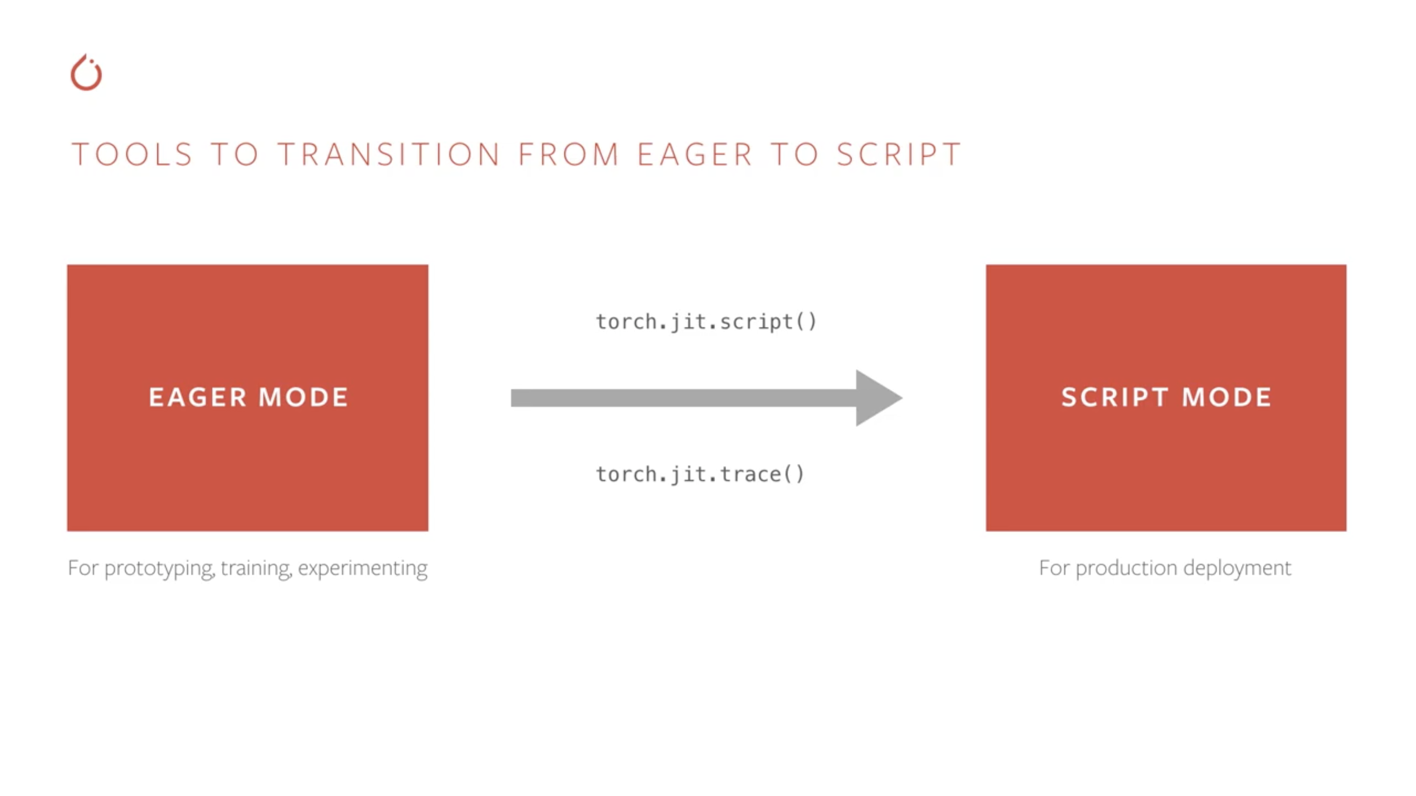

Slide 18
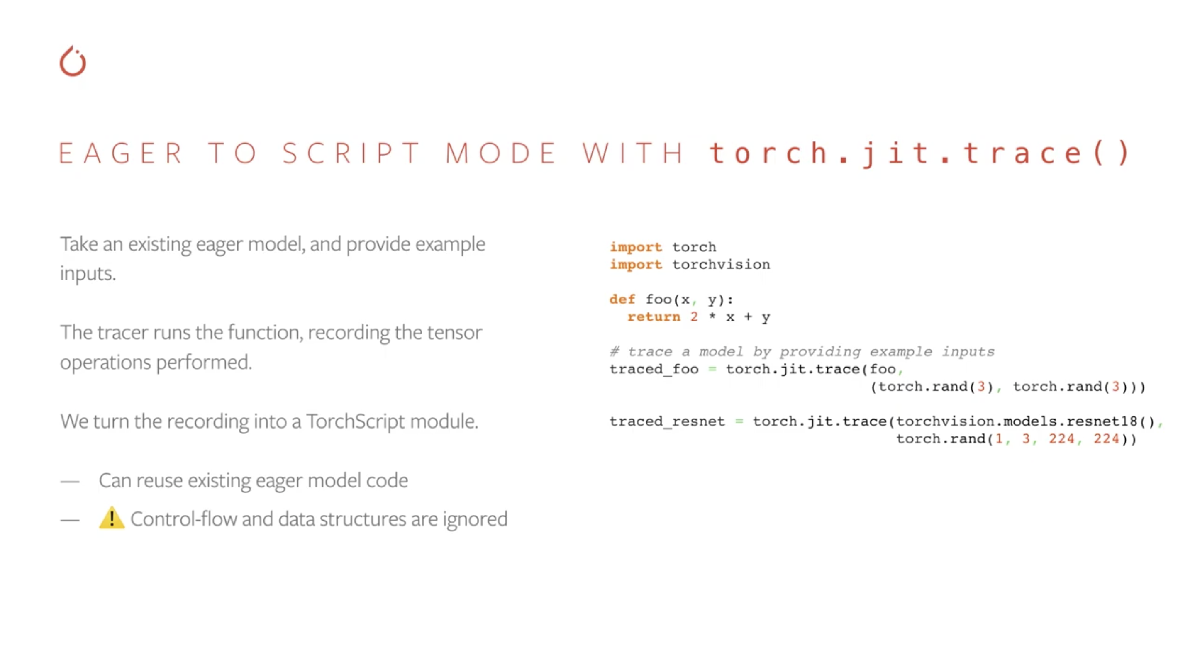

Slide 19
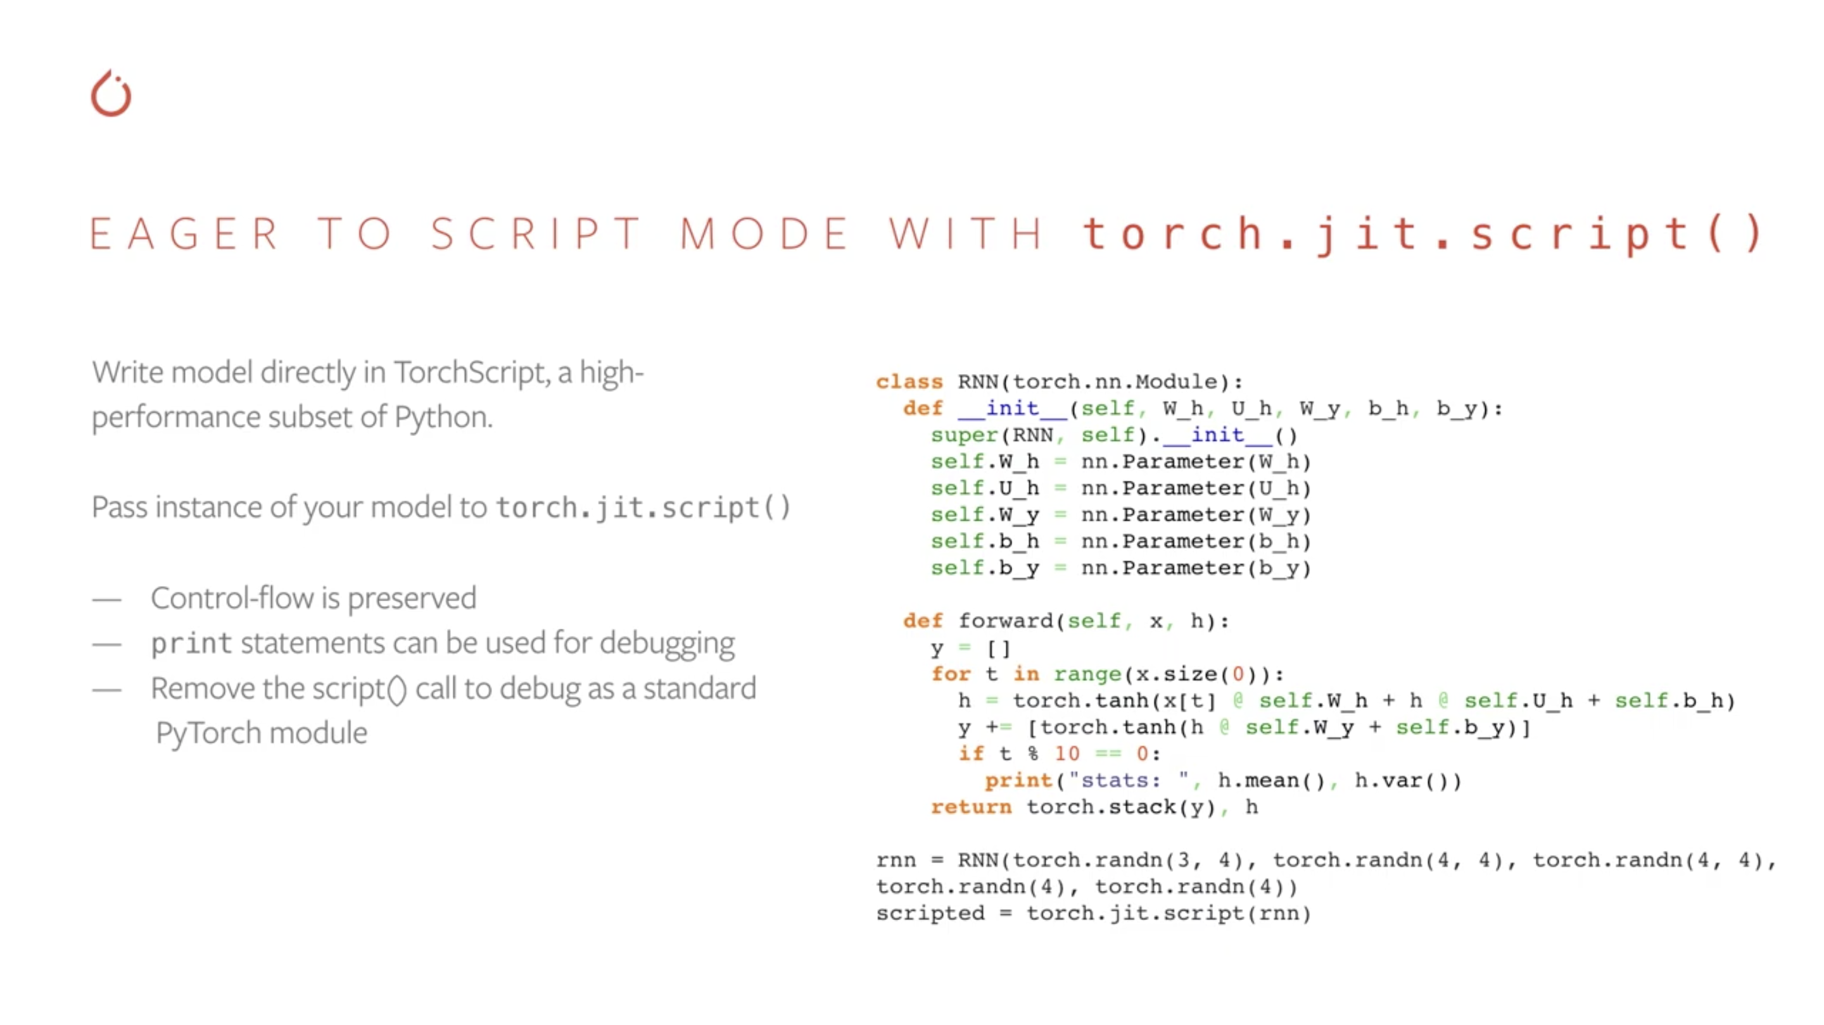

Slide 20
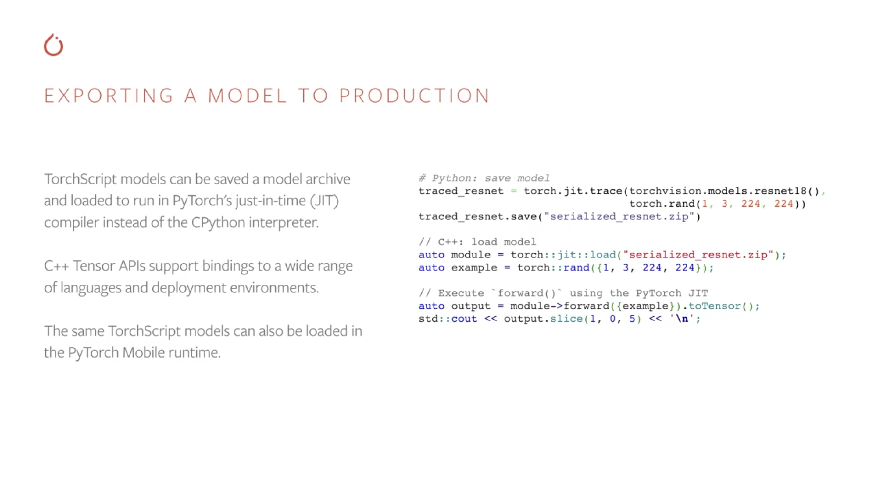

Slide 21
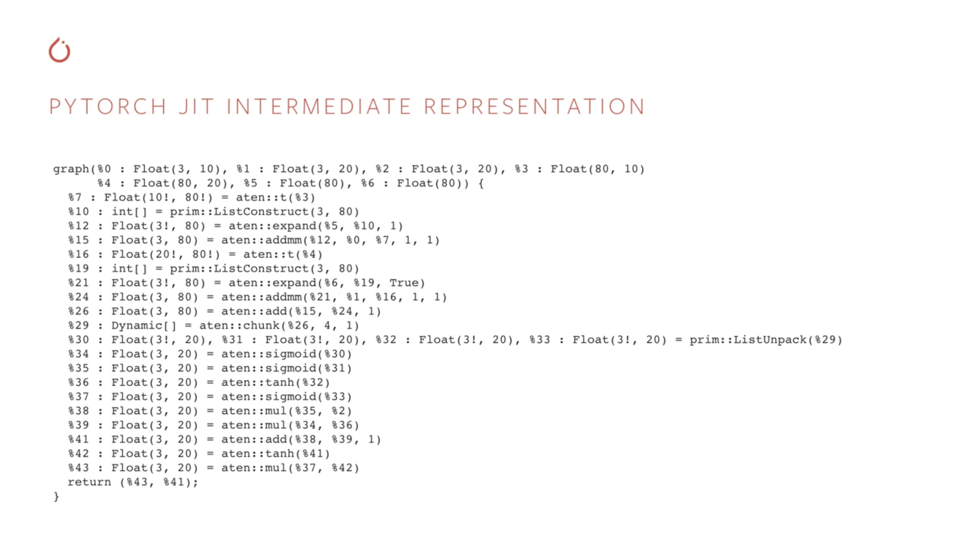

Slide 22
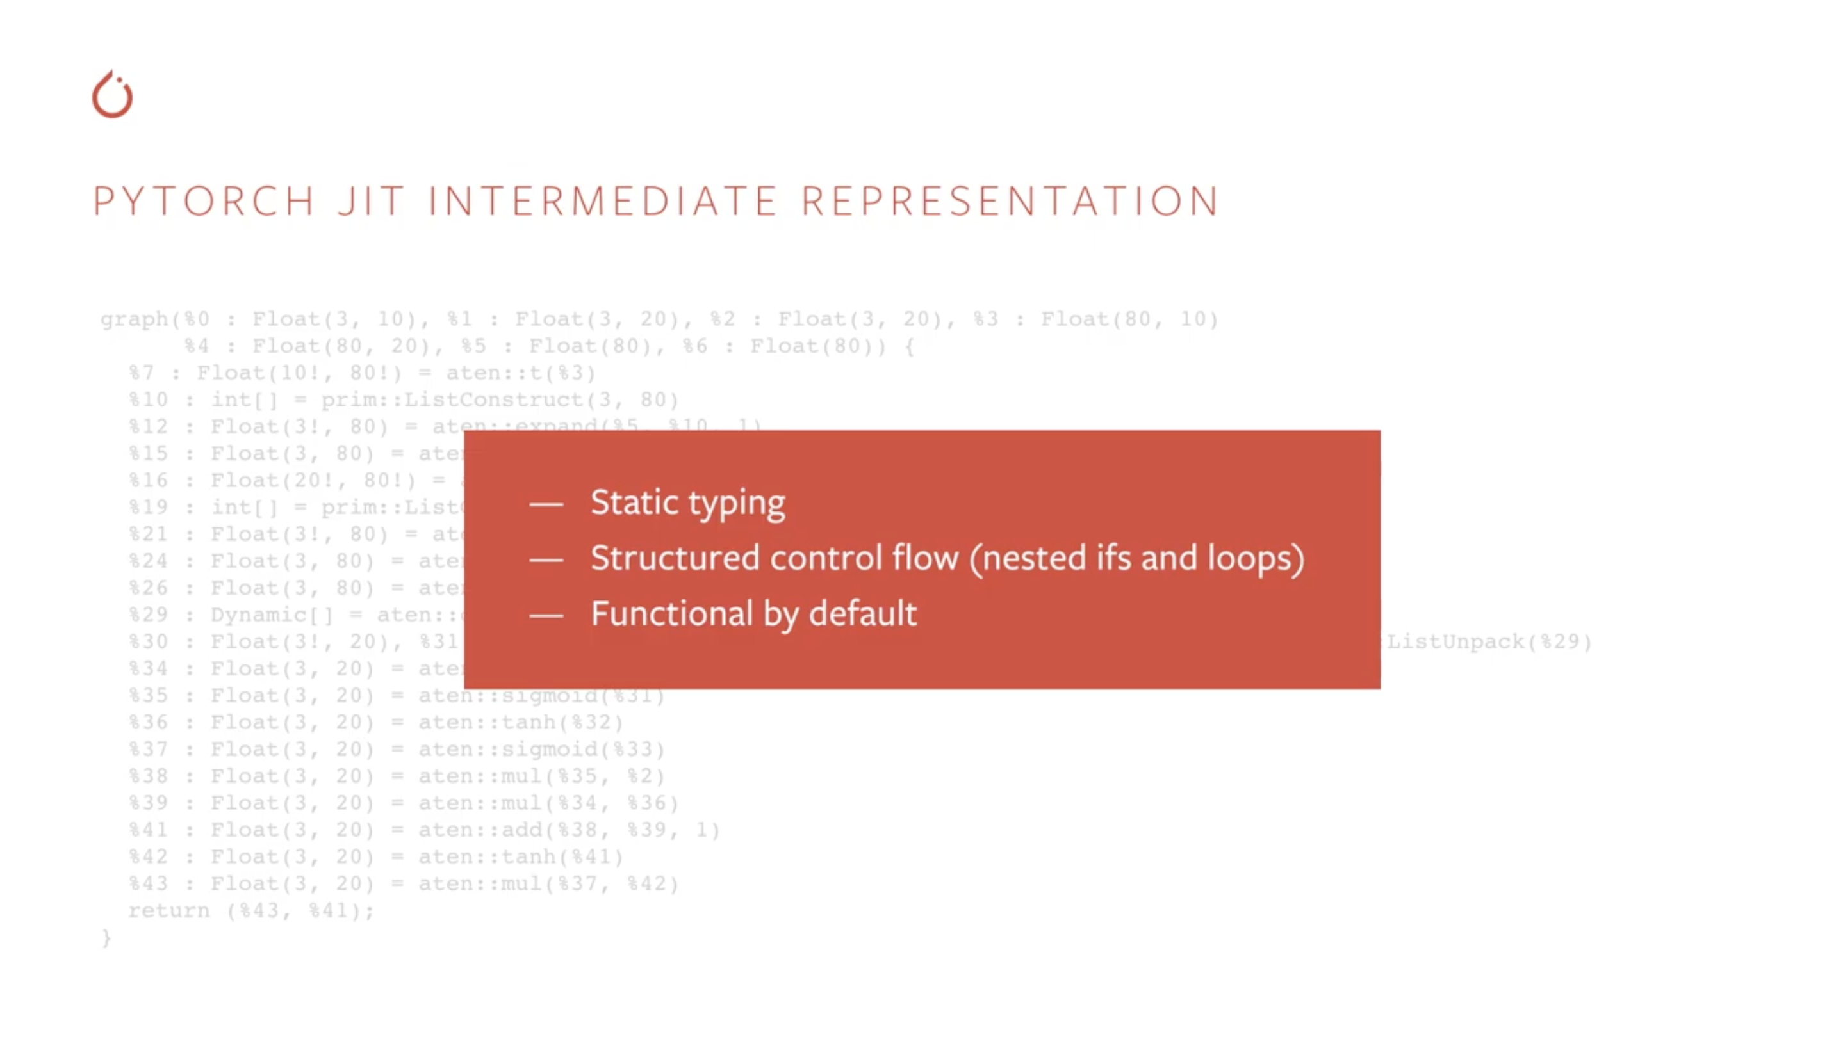

Slide 23
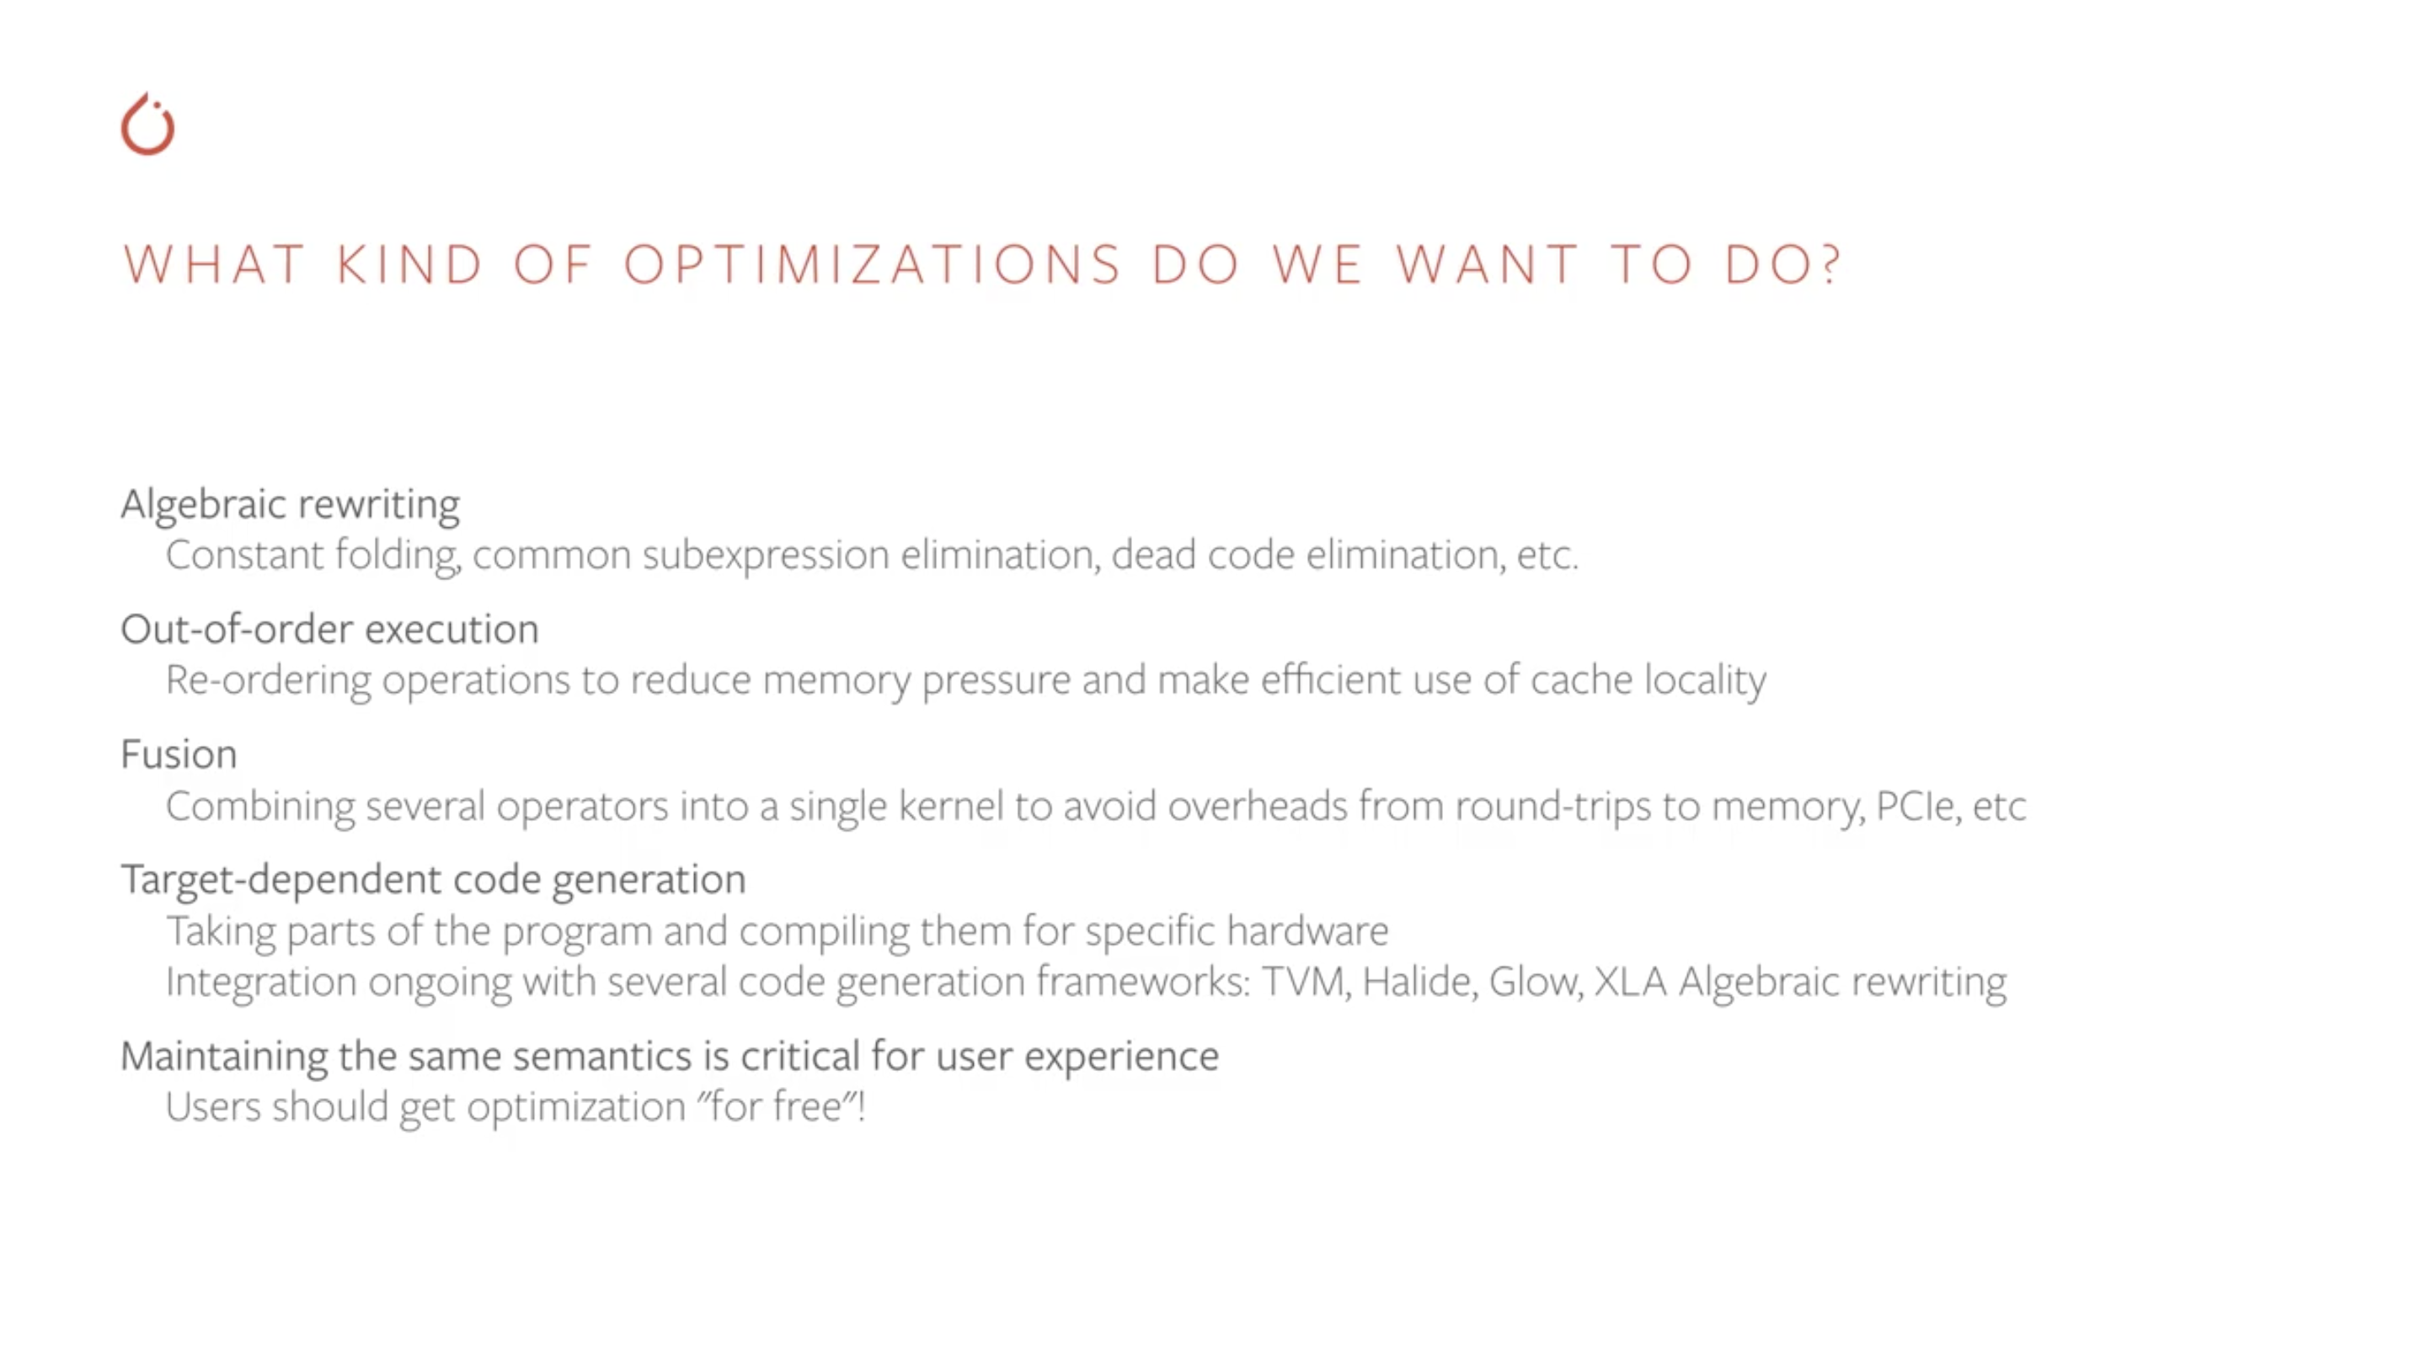

Slide 24
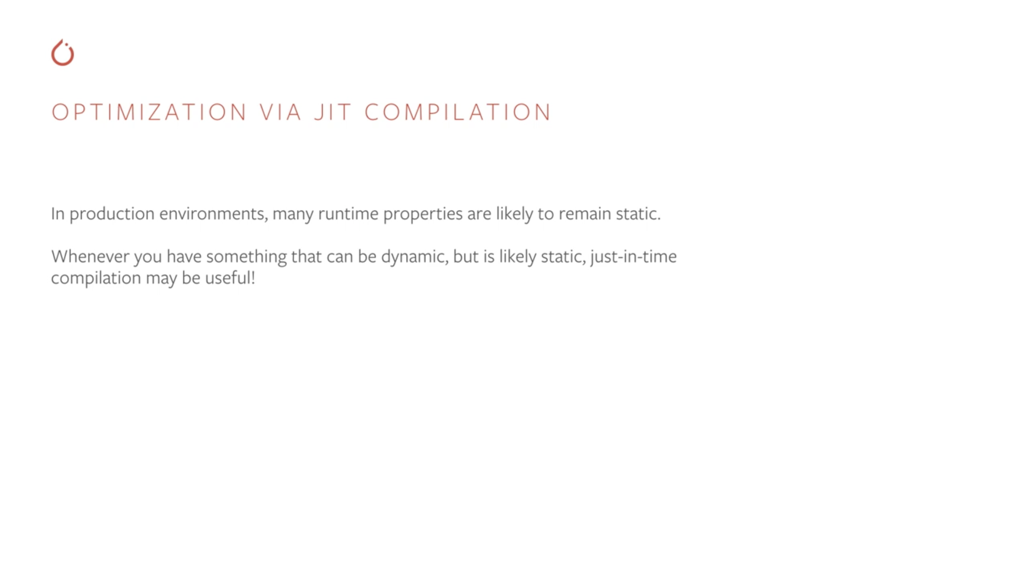

Slide 25
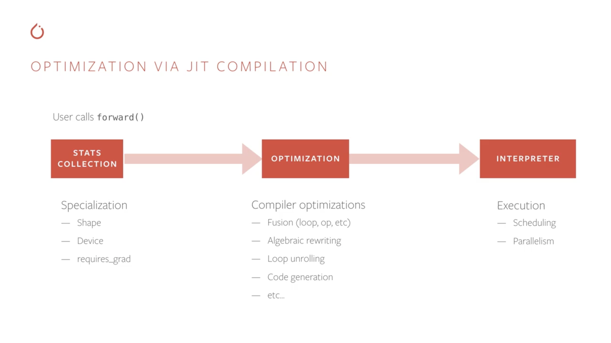

Slide 26
How JIT work

Slide 27
TorchScript Pros and Cons
Pros
能够把动态图转为静态图，对静态图进行编译优化和执行；
作为PyTorch关于静态图的第一次尝试；
Cons：
静态图只能表达正向图，不能够处理反向图和动态Shape，使用场景有限；
静态图IR复杂，难学，对于想修改或者增加优化Pass的开发者来说成本高；

Slide 28
Torch FX
原理

Slide 29
Design Principles
Prefer making program capture and transformation easy for typical models at the cost of working for all possible programs. Avoid complexity to support longtail, esoteric use cases.
Work with tools and concepts that ML practitioners are already familiar with such as Python data structures and the publicly documented operators in PyTorch.
Make the process of program capture highly conﬁgurable so users can implement their own solutions for long-tail uses. Allowing users to make one-off conﬁgurations is simpler than handling the general case.

Slide 30
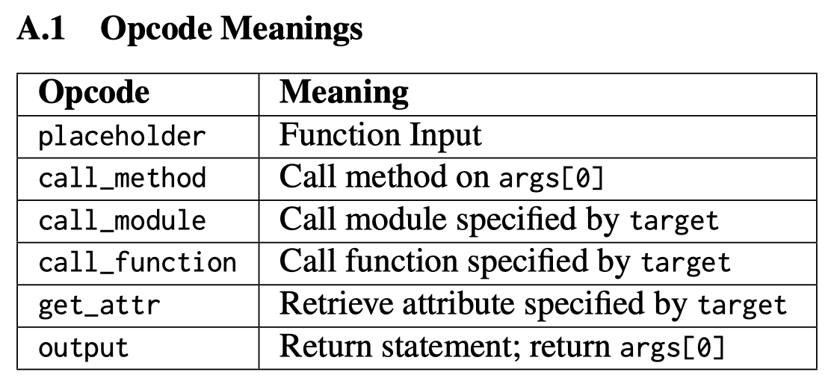
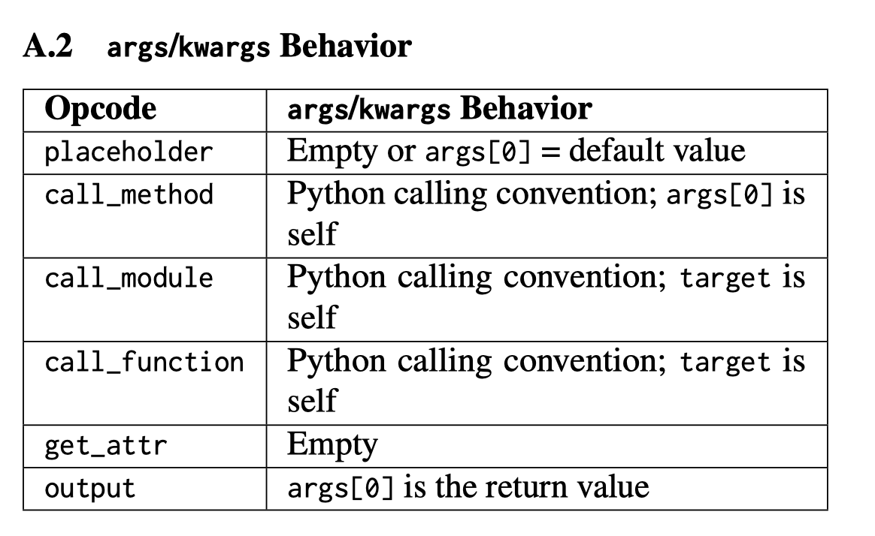
TORCH.FX NODE SEMANTICS
torch.fx represents programs in a DAG-based IR, which contains a linear series of Node objects representing operations. Nodes have a string opcode, describing what type of operation the Node represents. Nodes have an associated target, which is the call target for call nodes (call_module, call_function, and call_method).

Slide 31
TORCH.FX IR
placeholder represents a function input. The name attribute specifies the name this value will take on. target is similarly the name of the argument. args holds either: 1) nothing, or 2) a single argument denoting the default parameter of the function input. kwargs is don’t-care. Placeholders correspond to the function parameters (e.g. x) in the graph printout.
get_attr retrieves a parameter from the module hierarchy. name is similarly the name the result of the fetch is assigned to. target is the fully-qualified name of the parameter’s position in the module hierarchy. args and kwargs are don’t-care
call_function applies a free function to some values. name is similarly the name of the value to assign to. target is the function to be applied. args and kwargs represent the arguments to the function, following the Python calling convention
call_module applies a module in the module hierarchy’s forward() method to given arguments. name is as previous. target is the fully-qualified name of the module in the module hierarchy to call. args and kwargs represent the arguments to invoke the module on, including the self argument.
call_method calls a method on a value. name is as similar. target is the string name of the method to apply to the self argument. args and kwargs represent the arguments to invoke the module on, including the self argument
output contains the output of the traced function in its args[0] attribute. This corresponds to the “return” statement in the Graph printout.

Slide 32
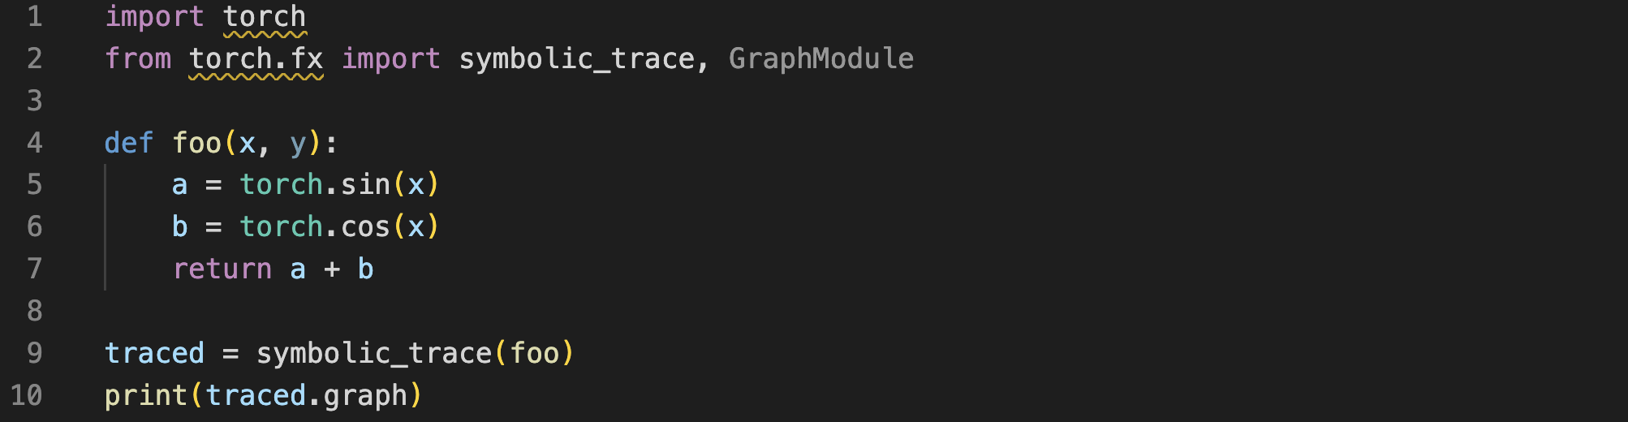
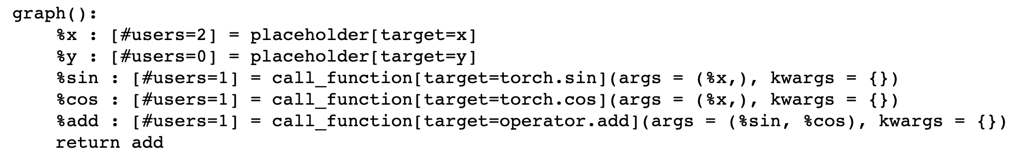
TORCH.FX Example

Slide 33
TORCH.FX Pros and Cons
Pros
能够对正向计算图进行操作，如批量增加、修改某个操作，增加统计操作，如量化；
是一个Python-to-Python的符号Trace方式，方便学习和进行源码操作；
IR 表示缩减到 6 个操作，操作简单和 IR 易学；
Cons：
静态图只能表达正向图，不能够处理反向图和表示带有控制流的图，使用场景有限；
Python-to-Python的Trace操作，继承了Trace Base转静态图的缺点；
需要用户感知替换，只能处理量化、融合算子等有限情况；

Slide 34
Lazy Tensor
原理

Slide 35
LazyTensor Principle
Any operation performed on a PyTorch tensor is by default dispatched as a kernel or a composition of kernels to the underlying hardware. These kernels are executed asynchronously on the underlying hardware. The program execution is not blocked until the value of a tensor is fetched. This approach scales extremely well with massively parallel programmed hardware such as GPUs.

Slide 36
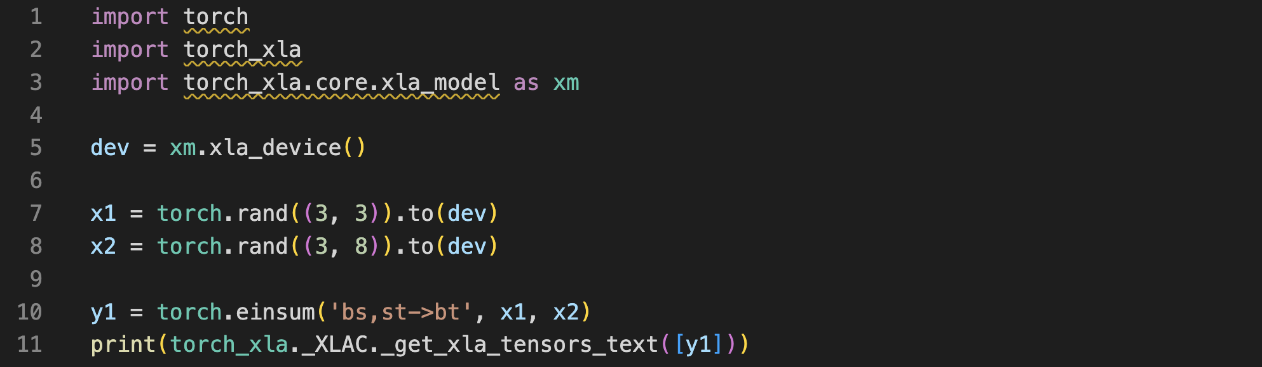
LazyTensor Demo
The starting point of a LazyTensor system is a custom tensor type. In PyTorch/XLA, this type is called XLA tensor. In contrast to PyTorch’s native tensor type, operations performed on XLA tensors are recorded into an IR graph. This barrier can either be a mark step() api call or any other event which forces the execution of the graph recorded so far.

Slide 37
Graph Compilation and Execution and LazyTensor Barrier
The first scenarios is the explicit call of mark_step() api as shown in the preceding example. mark_step() is also called implicitly at every step when you wrap your dataloader with MpDeviceLoader.
The second scenario where a barrier is introduced is when PyTorch/XLA finds an op with no mapping (lowering) to equivalent XLA HLO ops. PyTorch has 2000+ operations， some of these operations do not have corresponding lowering in XLA.
The third and final scenario which results in a LazyTensor barrier is when there is a control structure/statement or another method which requires the value of a tensor. This statement would at the minimum cause the execution of the computation graph leading to the tensor or cause compilation and execution of both.

Slide 38
Graph Compilation and Execution and LazyTensor Barrier

Slide 39
LazyTensor Pros and Cons
Pros：
LazyTensor在一定程度上能够带来优化收益
语法限制少，理论上只要找到合适的tensor操作序列都可以进行编译成子图
Cons：
JIT 编译开销大，遇到特殊网络模型会来回重复异步调度（host-devices）。
动态情况下，如动态 shape 和控制流，每次变化都会触发新的编译，导致性能退化严重。
因为 fusion kernel 执行的原子特性，破坏了操作之间并行执行的可能性
影响 PyTorch eager mode 下 kernel 下发和执行可以重叠的异步计算，部分情况会增加执行开销

Slide 40
LazyTensor Pros and Cons

Slide 41
Comparation
特性 | 内容 | 适用场景 | 技术方式
TorchScript | TorchScript 的主要用途是进行模型部署，需要记录生成一个便于推理优化的 IR，对计算图的编辑通常都是面向性能提升等等，不会给模型本身添加新的功能。 | 推理和部署静态图优化 | AST + Trace
Torch FX | FX 的主要用途是进行python->python的翻译，它的 IR 中节点类型更简单，比如函数调用、属性提取等等，这样的 IR 学习成本更低更容易编辑。使用 FX 来编辑图通常是为了实现某种特定功能，比如给模型插入量化节点等，避免手动编辑网络造成的重复劳动。 | 修改正向图 | Trace
LazyTensor | 采用 tensor 不被用户观察那么就可以缓存计算指令的方式，隐式构图+优化，用户不用标记构图的代码范围，对用户的代码限制小，是一种能优化就优化、不能优化也能执行的思路，偏向于易用性 | 针对NPU子图编译优化 | Trace
TorchDynamo | TorchDynamo 是 PyTorch 新实验的 JIT 编译接口，支持使用 Python 在运行时修改动态执行逻辑，修改的时机是 CPython 的 ByteCode 执行前。思想类似 DynamoRIO 项目，DynamoRIO 可以动态的修改 x86 机器码。 | 动静统一 + 编译优化 | Python 解析修改

Slide 42
TorchDynamo
原理

Slide 43
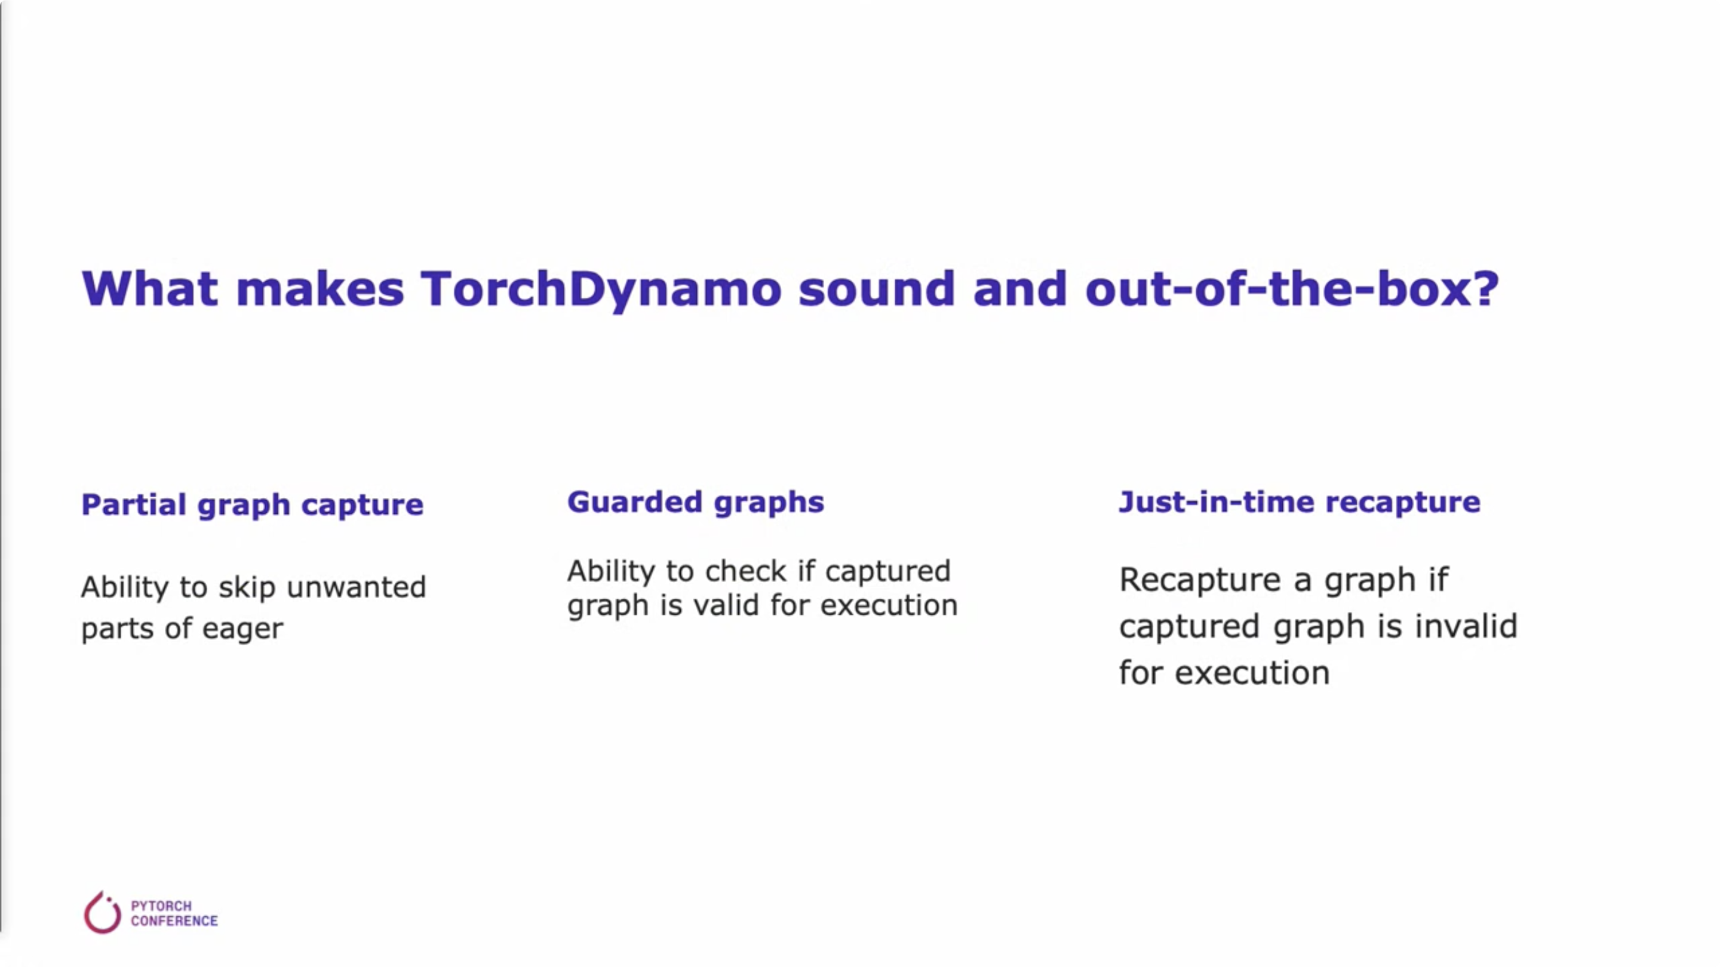

Slide 44
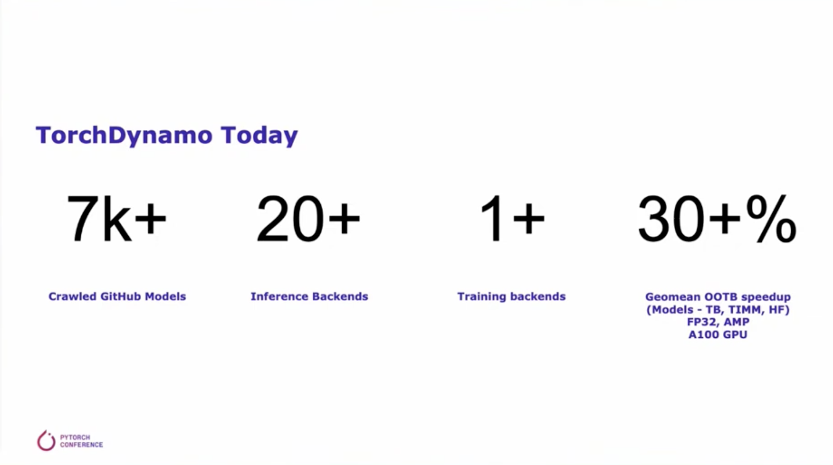

Slide 45
什么是Dynamo

Slide 46
什么是Dynamo

Slide 47
Python 执行机制

Slide 48
Python 执行机制

Slide 49
Dynamo实现原理

Slide 50
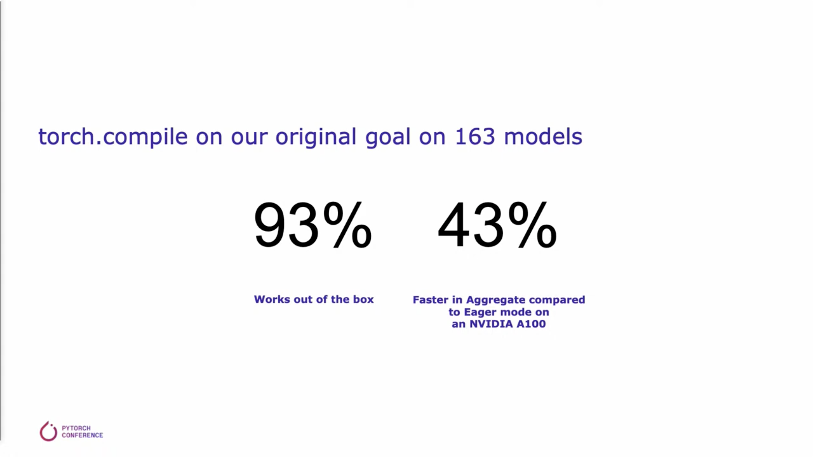

Slide 51
Inference

Slide 52
Notes:
52

